Slide 1
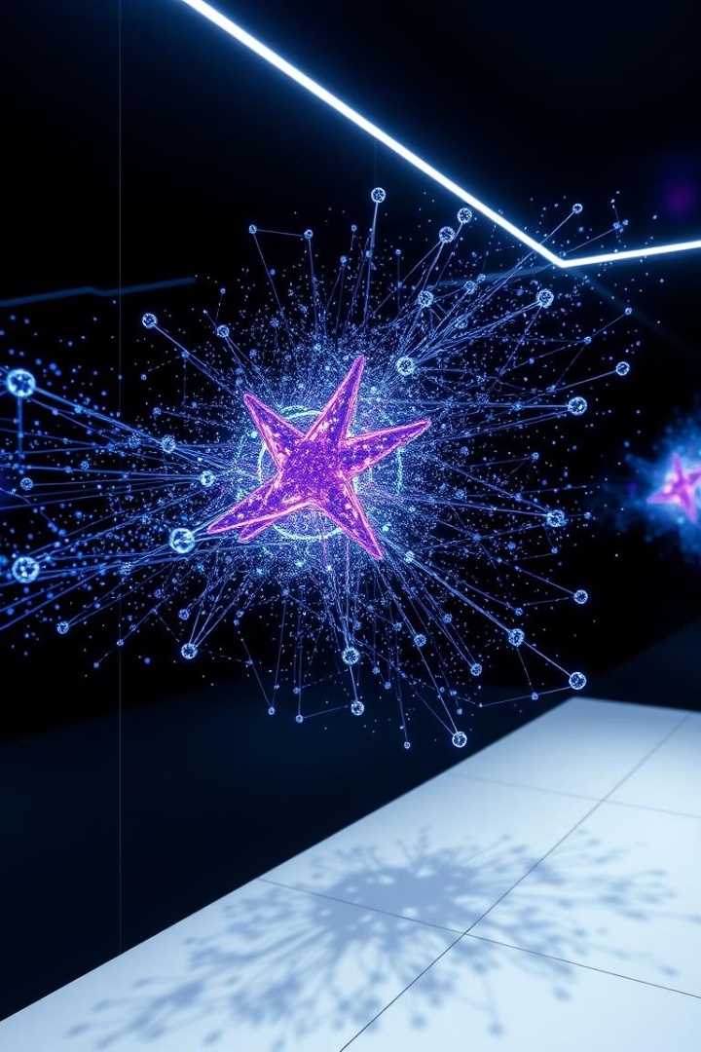
El Algoritmo Cuántico de Deutsch-Jozsa
Luis Miguel Rueda Galindo

Slide 2
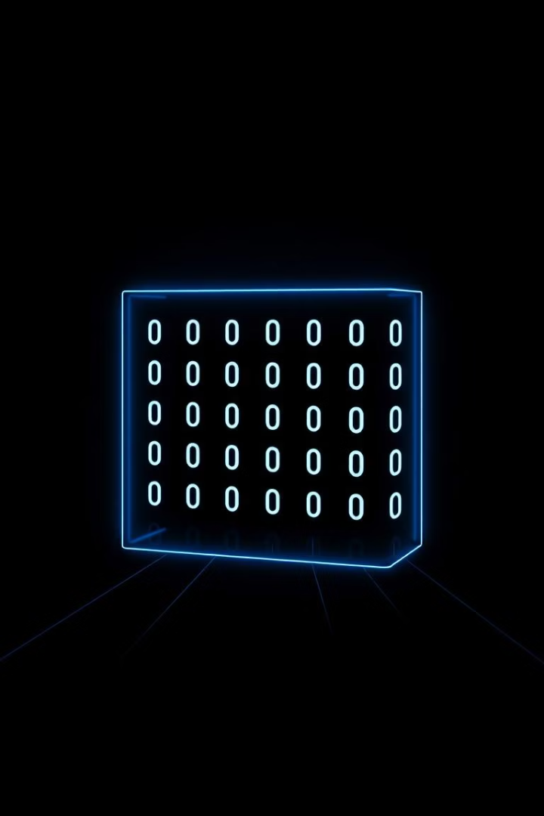
¿Cuál es el problema? [1]
Función Misteriosa
Supongamos que tenemos una función misteriosa que recibe una entrada formada por ceros y unos, y nos devuelve un resultado que puede ser 0 o 1.
Dos Comportamientos
No sabemos cómo funciona por dentro, pero sí sabemos que se comporta de una de dos formas: O bien siempre da el mismo resultado sin importar lo que le pongamos (eso se llama una función constante), o bien da 0 para la mitad de las entradas posibles y 1 para la otra mitad (eso se llama una función balanceada).
El Reto
El reto es saber si la función es constante o balanceada, haciendo la menor cantidad posible de pruebas.

Slide 3



Solución con Computación Tradicional
Múltiples Pruebas
Una computadora clásica tendría que probar varias combinaciones de entrada. Por ejemplo, si la función recibe 10 bits de entrada, hay 1023 combinaciones posibles.
Tiempo Considerable
Para estar seguros de que la función es balanceada y no constante, habría que probar más de la mitad de estas combinaciones. Y eso lleva tiempo.
Crecimiento Exponencial
A medida que crece el número de bits de entrada, el número de combinaciones crece exponencialmente. Esto significa que, para funciones grandes, el tiempo necesario para resolver este problema de forma clásica se vuelve impráctico.

Slide 4




La Diferencia Cuántica [2]
Una Sola Consulta
Demostración de Eficiencia
Ejemplo Conceptual
Con una computadora cuántica, podemos resolver este problema con solo una consulta a la función, gracias al uso de fenómenos cuánticos como la superposición y la interferencia.
Aunque este problema no tiene una aplicación práctica directa, es un ejemplo claro de cómo el enfoque cuántico puede cambiar por completo la forma en que resolvemos ciertos problemas.
El algoritmo de Deutsch-Jozsa fue uno de los primeros en demostrar que una computadora cuántica puede hacer algo que una clásica no puede hacer de forma eficiente.

Slide 5
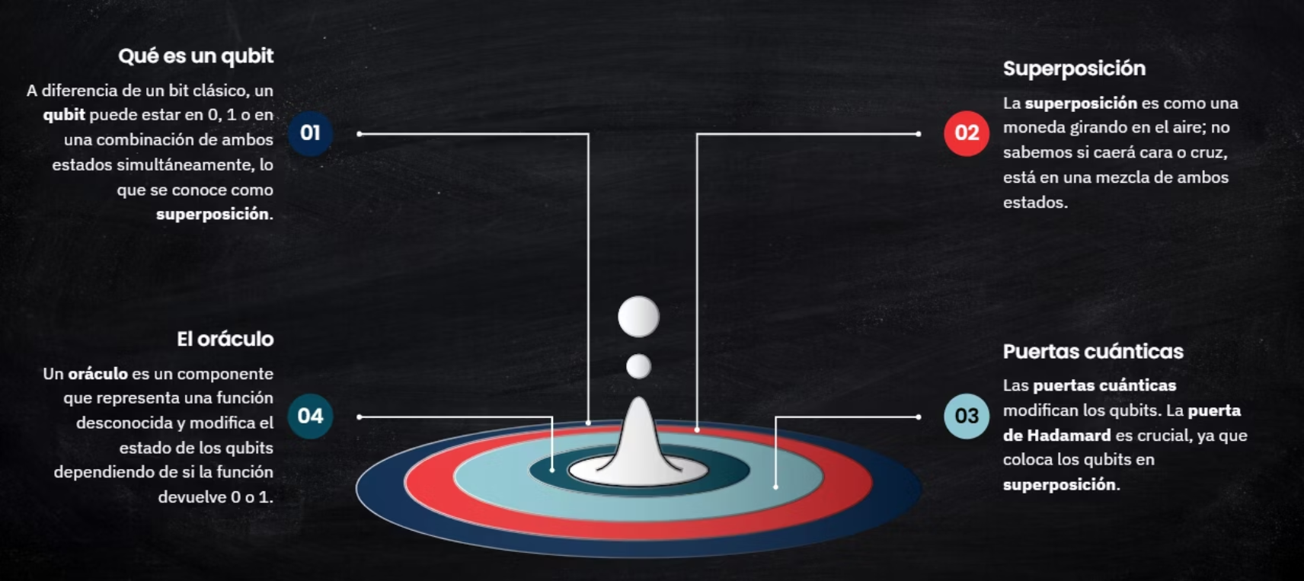
Conceptos Fundamentales [3]

Slide 6




Funcionamiento del Algoritmo [3]
Preparación
Acción del Oráculo
Revisión
Interferencia
Finalmente, se revisan los qubits. Si el resultado es todo ceros, la función es constante. Si no, es balanceada.
Primero, preparan varios qubits en estado 0, y uno adicional en estado 1, que se usaran como auxiliar. Luego se aplica la puerta Hadamard a todos los qubits. Esto pone a todo el sistema en una superposición, lo que significa que está explorando todas las combinaciones de entrada posibles al mismo tiempo.
Después, se deja que el oráculo actúe. Lo que hace en realidad no es decirnos si una entrada específica da 0 o 1, sino modificar las fases internas de los qubits de una forma especial según el resultado. Aunque esta modificación no es visible directamente, más adelante permitirá que emerja la respuesta.
Luego se aplica la puerta Hadamard a los qubits de entrada. En este paso ocurre lo que se llama interferencia cuántica. Las distintas combinaciones se refuerzan o se cancelan entre sí, como si fueran ondas que chocan. Si la función es constante, todas las ondas se alinean de tal forma que el resultado final es una combinación que da ceros al medir. Si es balanceada, las ondas se cancelan de tal forma que el resultado final es diferente de todos ceros.

Slide 7

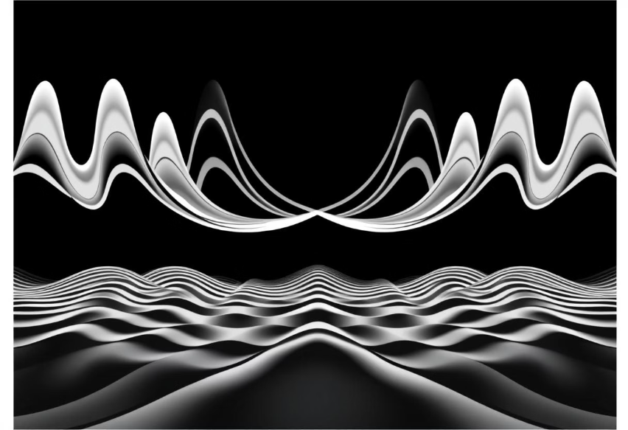
¿Por qué Funciona? [4]
Superposición
Interferencia
Todo esto es posible gracias a dos propiedades únicas de la computación cuántica. La primera es la superposición, que permite representar muchas posibilidades a la vez.
La segunda es la interferencia, que permite reforzar los caminos correctos y cancelar los que no lo son.
No es que estemos adivinando la respuesta. Es que usamos estas propiedades para que, al final, la información correcta se manifieste claramente en el estado final del sistema.

Slide 8
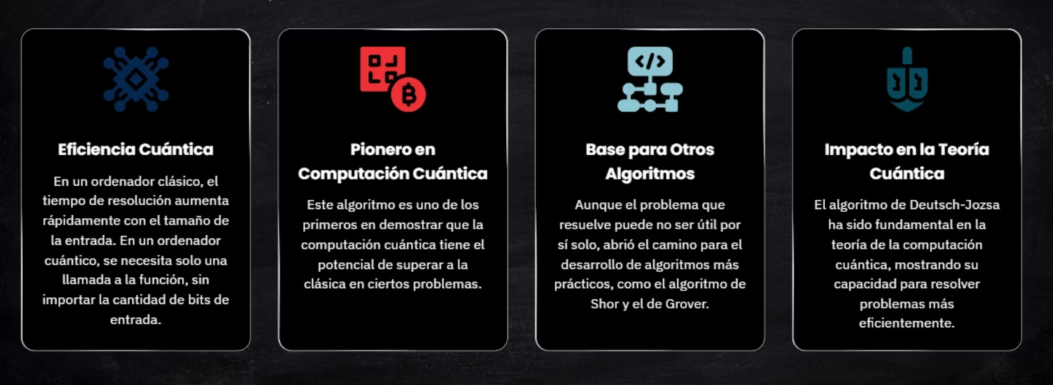
Importancia del Algoritmo [5]

Slide 9
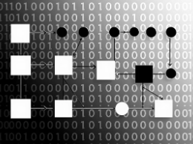
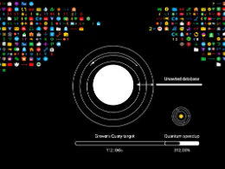

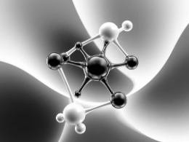
Aplicaciones
Verificación de funciones criptográficas: Determinar si una función hash es balanceada o no, lo cual es esencial para garantizar seguridad en sistemas criptográficos.
Control de calidad en circuitos digitales: Detectar si un componente lógico siempre da la misma salida o no ante múltiples entradas.
Validación de software de simulación cuántica: Probar que los simuladores cuánticos ejecutan funciones correctamente (balanceadas o constantes) como parte de una batería de pruebas.
Análisis de errores en redes cuánticas: Verificar que los nodos en una red distribuyen funciones de manera predecible para asegurar la integridad del sistema.
Clasificación rápida de datos binarios: En sistemas de clasificación cuántica, diferenciar entre tipos de funciones binarias para decidir estrategias de procesamiento de datos.

Slide 10
Conclusión
El algoritmo de Deutsch-Jozsa nos muestra cómo la computación cuántica puede ofrecernos una nueva forma de pensar los problemas. En lugar de revisar una por una las opciones posibles, como lo haría una computadora clásica, usa las reglas de la física cuántica para llegar a la respuesta de una forma más directa y eficiente.
Es una demostración clara de que las computadoras cuánticas no solo son una curiosidad científica, sino que podrían cambiar profundamente la forma en que resolvemos problemas en el futuro.

Slide 11
1. Configuración Inicial
from qiskit import QuantumCircuit from qiskit_aer import AerSimulator from qiskit.visualization import plot_histogram import matplotlib.pyplot as plt n = 3 # 3 qubits de entrada oracle_type = "balanceado" # Tipo de función a evaluar
Importaciones: Librerías necesarias para circuitos cuánticos, simulación y visualización
Parámetros: n = 3: Número de qubits de entrada (evalúa 2³ = 8 combinaciones)
oracle_type: Define el comportamiento del oráculo ("constante_0", "constante_1", "balanceado")

Slide 12
2. Creación del Circuito
qc = QuantumCircuit(n + 1, n) # Circuito con n+1 qubits y n bits clásicos
Estructura: n+1 qubits: n para entrada + 1 auxiliar (qubit objetivo)
n bits clásicos: Para almacenar resultados de medición

Slide 13
3. Inicialización del Qubit Auxiliar
qc.x(n)
Prepara el qubit auxiliar para actuar como objetivo en el oráculo
4. Superposición Cuántica
qc.h(range(n + 1))
Efecto:
Transforma todos los qubits a superposición
Permite evaluar todas las entradas simultáneamente

Slide 14
5. Implementación del Oráculo
if oracle_type == "constante_0":
pass # No hace nada (f(x) = 0 siempre)
elif oracle_type == "constante_1":
qc.x(n) # Invierte el qubit auxiliar (f(x) = 1 siempre)
elif oracle_type == "balanceado":
qc.cz(0, n) # Aplica fase negativa si qubit 0 es |1⟩
qc.cz(1, n) # Aplica fase negativa si qubit 1 es |1⟩
6. Interferencia Cuántica
qc.h(range(n))
Crea interferencia para amplificar diferencias entre constantes/balanceadas
7. Medición
qc.measure(range(n), range(n))
Los bits clásicos almacenarán el estado medido

Slide 15
8. Simulación y Resultados
simulator = AerSimulator()
result = simulator.run(qc, shots=1000).result()
counts = result.get_counts()
print("Resultados:", counts)
if len(counts) == 1:
print("La función es CONSTANTE")
else:
print("La función es BALANCEADA")
Ejecuta el circuito 1000 veces
Interpretación:
1 único resultado → Función constante
Múltiples resultados → Función balanceada
9. Visualización
qc.draw("mpl", style="iqp") # Dibuja el circuito
plt.show()
plot_histogram(counts) # Muestra histograma de resultados
plt.show()

Slide 16
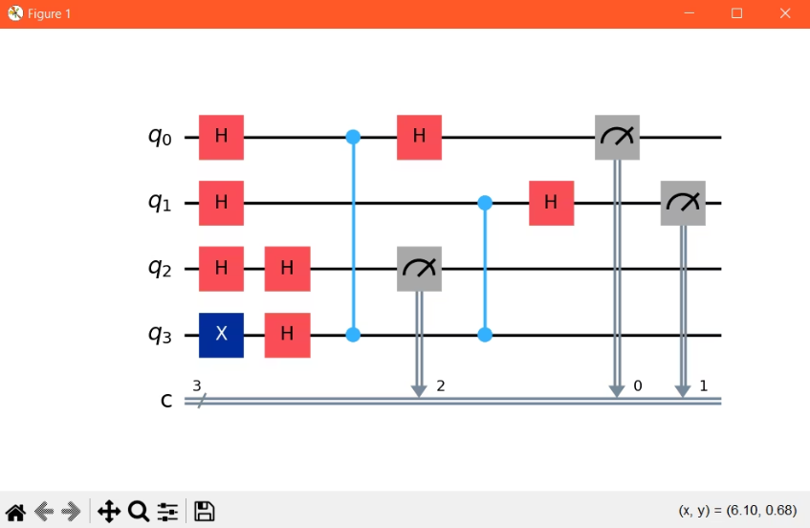
Salidas:
Diagrama del circuito cuántico
H - Puerta Hadamard
X - Puerta Pauli-X (NOT)
Puerta de control (CNOT o controlado)
Mediciones (cuadro gris con arco)

Slide 17
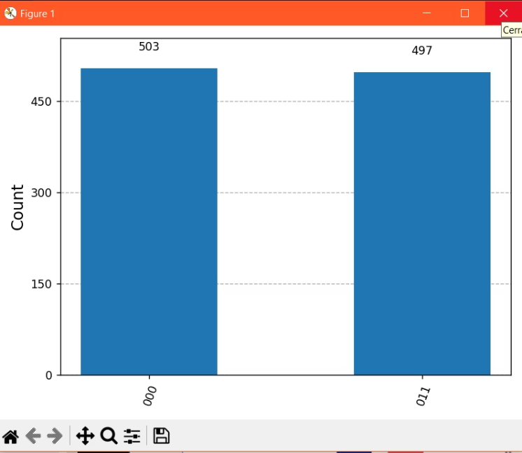
Histograma de frecuencias de medición

Slide 18
Referencias
[1] M. Paredes López, A. Meneses Viveros y G. Morales-Luna, “Algoritmo cuántico de Deutsch y Jozsa en GAMA,” Revista Mexicana de Física E, vol. 64, pp. 181–189, jul.–dic. 2018.
[2]R. S. Sutor, “How quantum computing works and how it can change the world,” in Dancing with Qubits, 2019, pp. 29–31.
[3] Has it been practically proven that quantum superposition exists?. [Online]. Available: https://physics.stackexchange.com/questions/582737/
[4] S. (B.) Jin, “Algoritmo de Jozsa de Alemania,” Blog personal de Siyuan (Bruce) JIN, 1 de noviembre de 2021.
[5] IBM Quantum, “Algoritmos de consulta cuántica,” Fundamentos de los algoritmos cuánticos, IBM Quantum Aprendiendo. [En línea].
[6] Hoa Nguyen (hoaio), “Implementar el algoritmo Deutsch-Jozsa en Qiskit e IBM Quantum,” Medium, 28 de marzo de 2024. [En línea]. Disponible: https://medium.com
[7] R. Franco, “Algoritmo Deutsch-Jozsa: una mirada al poder de la computación cuántica,” Reporte Científico de la FACEN, vol. 12, no. 2, 2021.

